Slide 1

FutureForgeGear
Software developement of
e-commerce
Francesco Mascolo 0512117352
Francesco Lamanna 0512117166
Luigi Mazza 0512118612

Slide 2

0. Cosa?

Slide 3
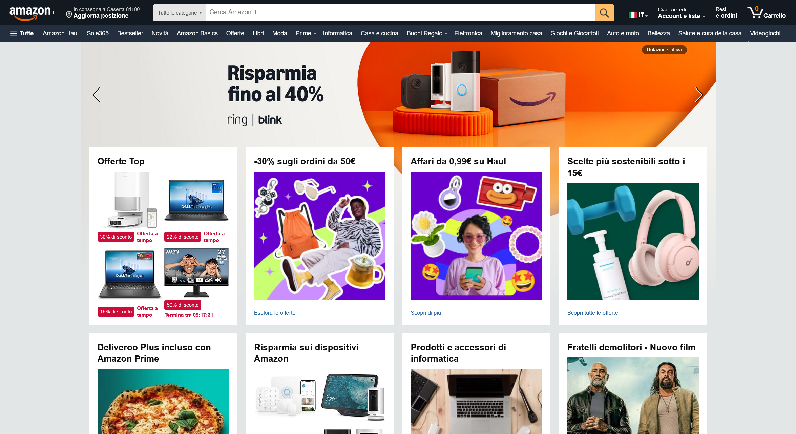
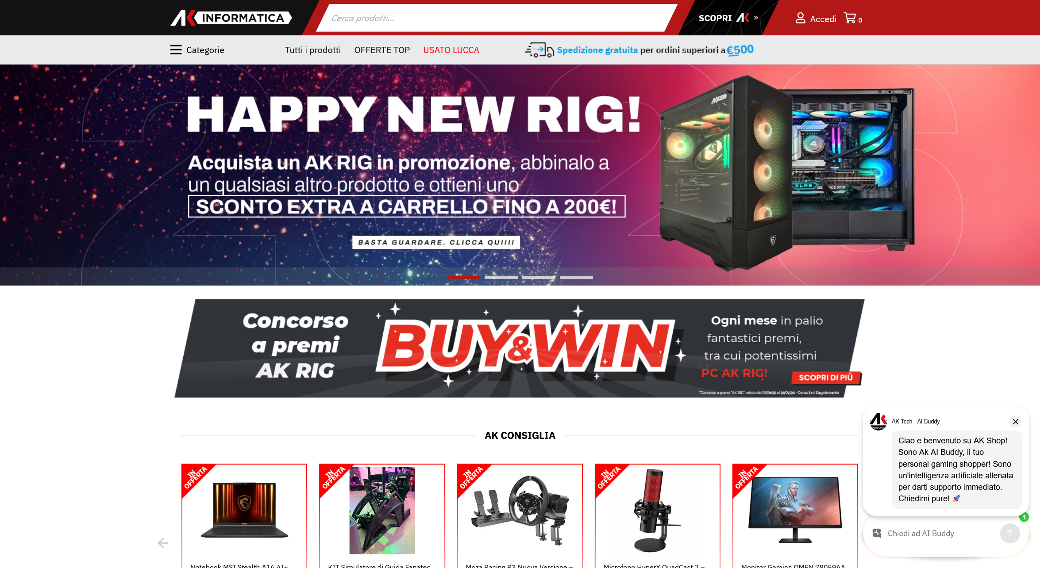
Un Modello di Riferimento
Amazon
AKInformatica

Slide 4
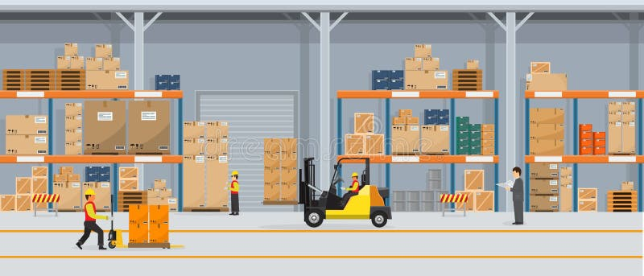

Slide 5
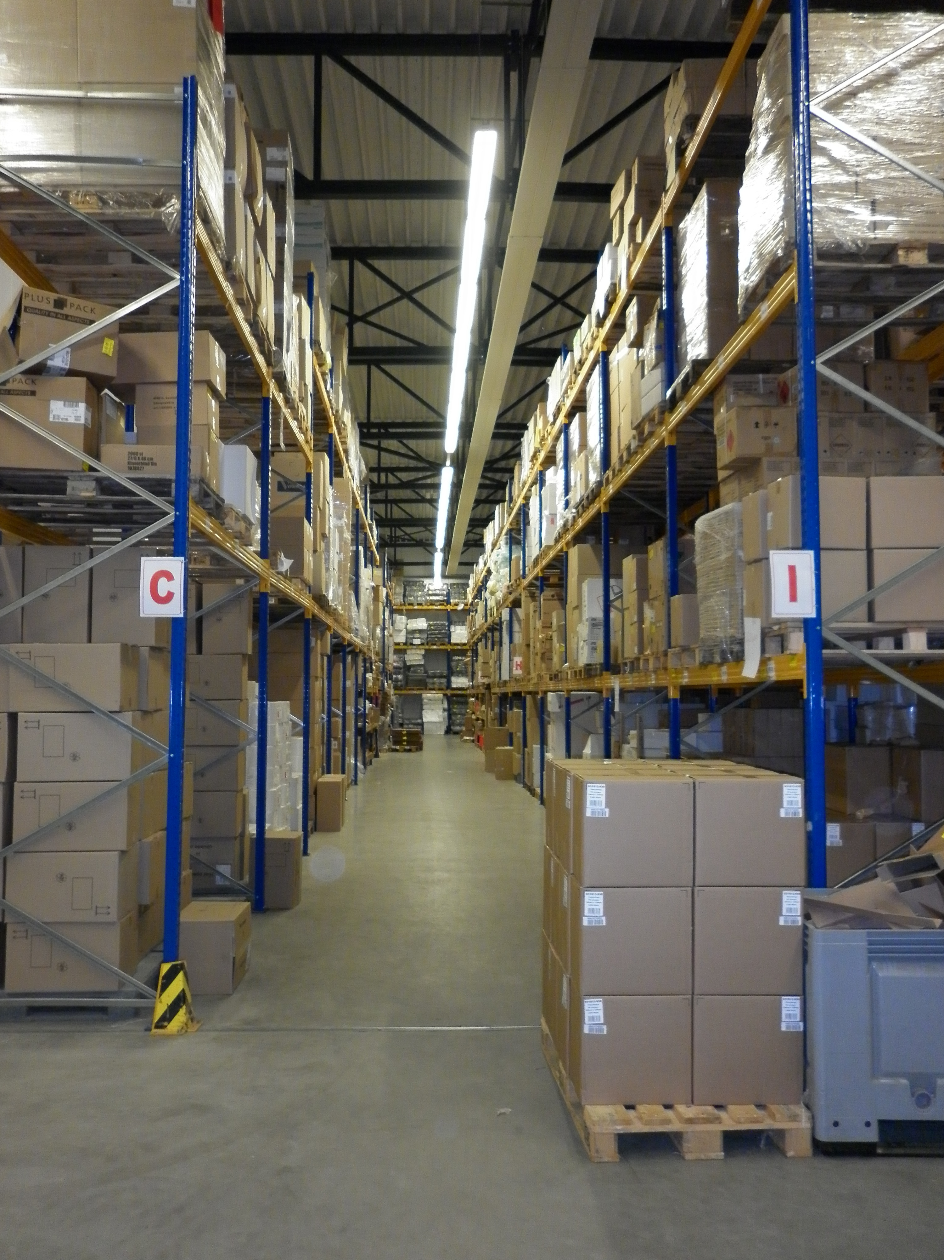



Perché?
Il progetto nasce dalla necessitá di gestire efficacemente il flusso di un e-commerce, perfezionando e gestendo al meglio I ruoli di clienti, magazzinieri, fornitori e gestori degli ordini.
Ciascun attore dispone di strumenti dedicati per perfezionare i processi e l'automazione del sistema.
Interazione: agevolare la gestione dei prodotti tramite una comunicazione efficace.
Tracciabilità: supervisionare ogni fase dell'ordine.
Scalabilità: soluzione flessibile, idonea sia per realtà come piccole attivitá fino agli e-commerce piú grandi.

Slide 6

2. OBIETTIVO

Slide 7

Cosa deve fare il sistema?
Overview dei design goal prioritari
Tipo | Requisito
RF | Permettere la navigazione del catalogo.
RF | Permettere di registrarsi e accedere alla piattaforma.
RF | Permettere di gestire un carrello d'acquisto.
RF | Permettere di effettuare un ordine.
RF | Permettere l'utilizzo a utenti di tipo diversi.
RF | Permettere di rifornire e aggiornare le scorte a disposizione.
RF | Permettere agli utenti di valutare la propria esperienza.

Slide 8
Un sistema modulare: visione a lungo termine
Overview dei requisiti non funzionali prioritari
Tipo | Requisito
NRF | Un'applicazione distribuita.
NRF | Un'applicazione aperta.
NRF | Elaborazione corretta dei tipi di dati.

Slide 9



Sessione
Per ottimizzare le prestazioni del sistema, i dati dell'utente vengono conservati in sessione, consentendo l'accesso immediato alle funzionalità personalizzate senza continue richieste al database.
Allo stesso modo, i dati dei prodotti e del carrello vengono mantenuti in sessione, evitando query ridondanti e garantendo un'esperienza di navigazione più veloce e reattiva.

Slide 10
3. Come?
Gli strumenti

Slide 11



RNF: Applicazione distribuita

Slide 12
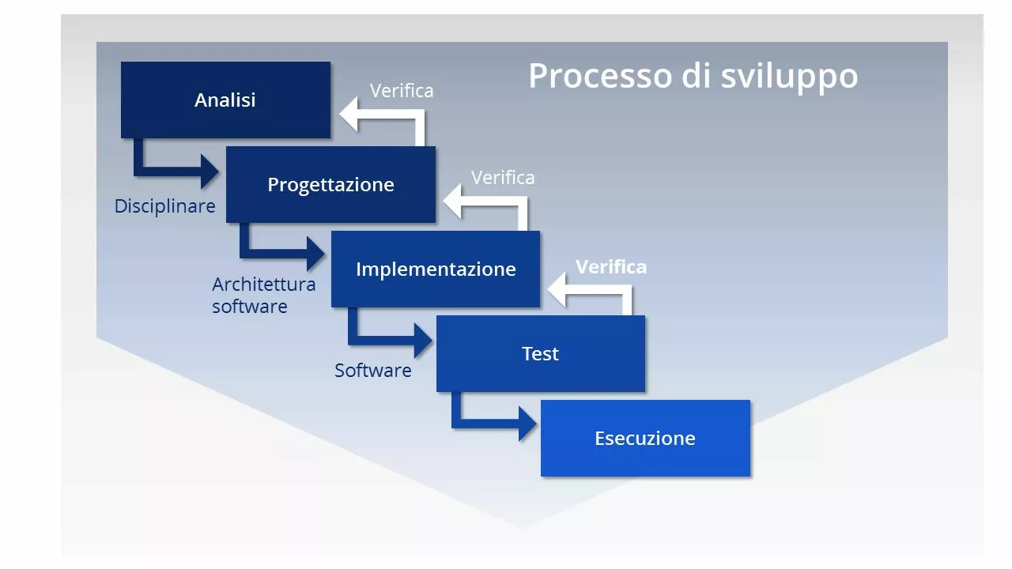

Slide 13
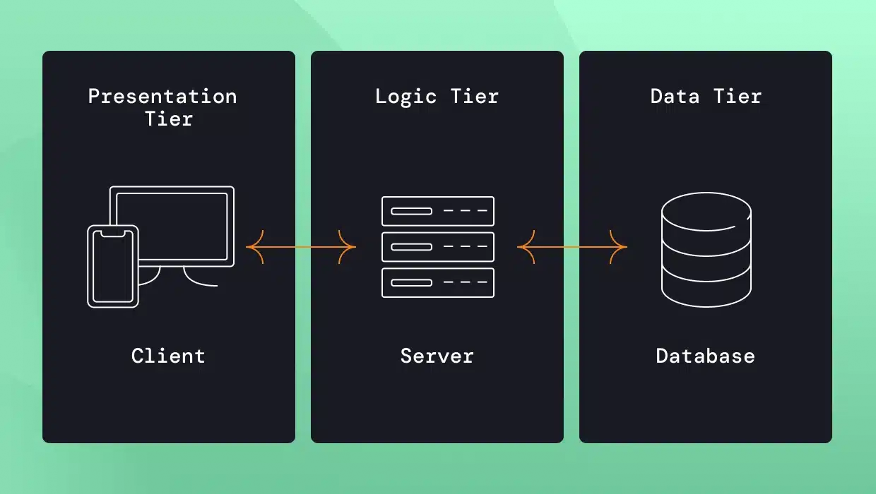
Sistema proposto​

Slide 14
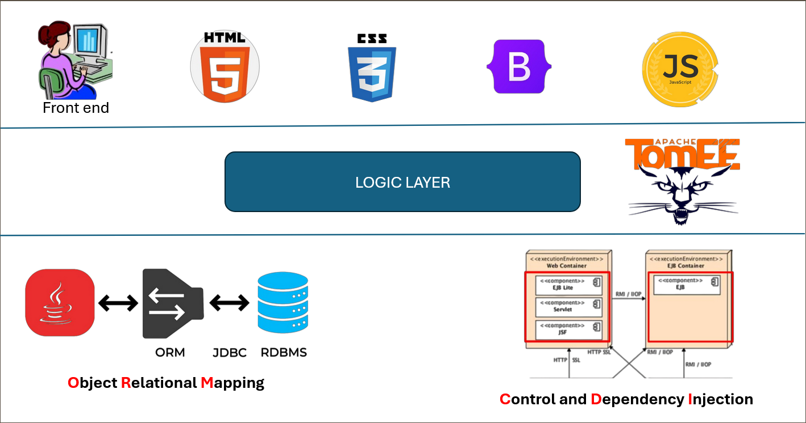

Slide 16
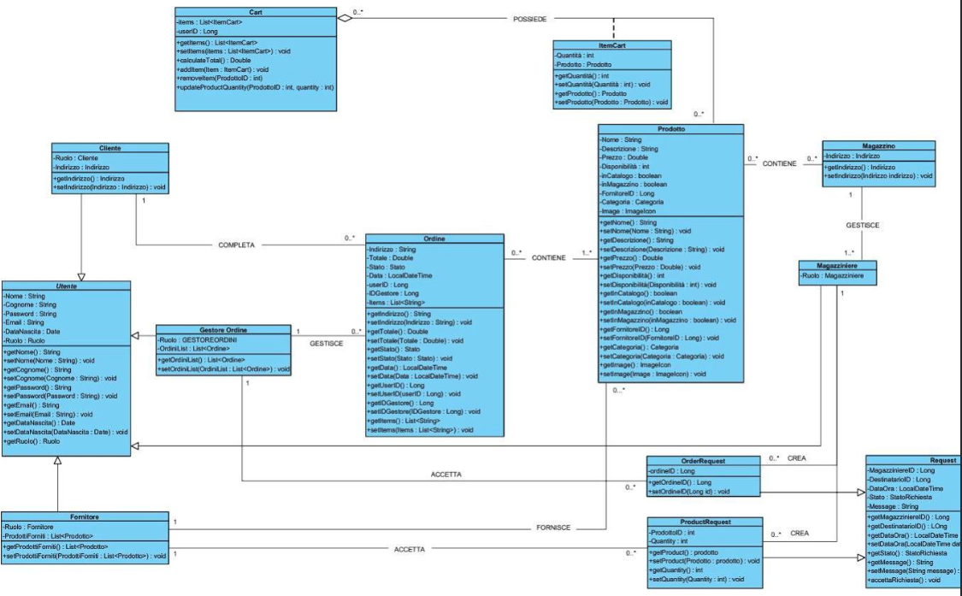
Qual è il dominio dell'applicazione?

Slide 17
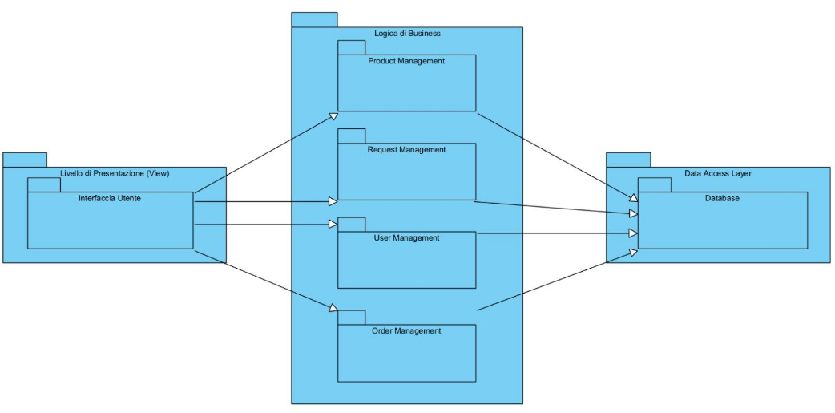
I Moduli

Slide 18
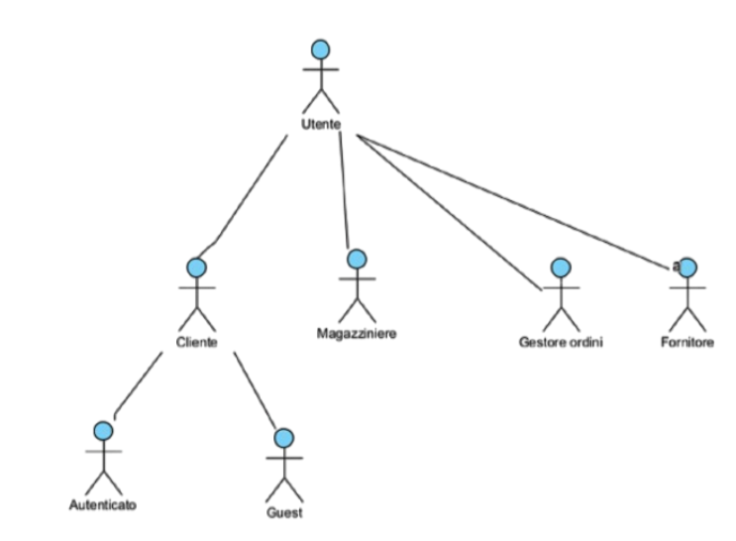
A chi si rivolge FutureForgeGear ?

Slide 19
CLIENTE GUEST
Il cliente guest, ovvero un utente non autenticato, ha accesso limitato alle funzionalità del sistema. ​
​
In particolare, può:​
Visualizzare i prodotti disponibili nel catalogo senza restrizioni.​
Aggiungere elementi al carrello, permettendogli di selezionare prodotti di interesse prima della registrazione.​
Registrarsi per creare un account e ottenere l’accesso completo alle funzionalità della piattaforma, come la gestione degli ordini e il completamento degli acquisti.​

Slide 20
RF10 : Visualizzazione profilo: Il sistema deve permettere a qualsiasi utente
registrato di visualizzare il proprio profilo.
Priorità: Alta
Registrazione
Il sistema deve permettere la registrazione dell'utente​
RF12: Storico acquisti: Il sistema deve permettere all’utente di tenere traccia
degli acquisti effettuati tramite una sezione "Storico ordini" nel profilo.
Priorità: Alta
NFR 4(Accesso rapido): Accesso rapido sezioni profilo: Gli utenti registrati devono accedere
facilmente alle sezioni chiave (profilo, ordini, indirizzi) dalla barra di
navigazione;
Priorità: Alta.

Slide 21
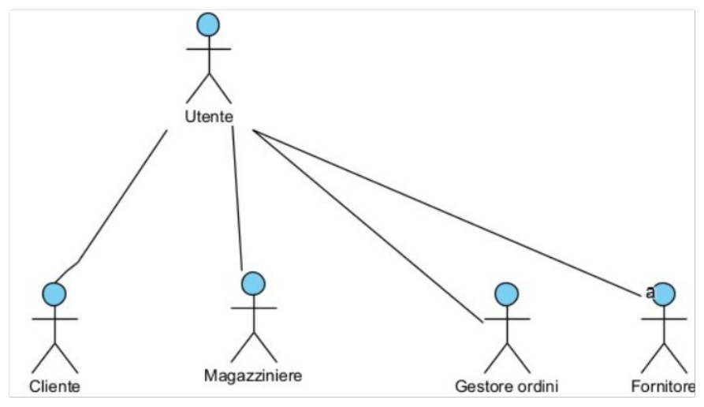
I ruoli effettivi che si possono registrare e operano sul sito:

Slide 22
Passi per la registrazione
Se l'utente non ha un account, allora può inserire i suoi dati quando gli viene mostrato il form di registrazione. ​
L'utente visualizza un form dove inserire i vari dati, come:​
1.Nome;​
2.Cognome;​
3.Indirizzo; ​
4.Email;​
5.Password;​
Dopo aver compilato i vari campi, viene sottomesso il form e validato;​
Se la registrazione va a buon fine ridireziona alla home, altrimenti richiede di reinserire dati dove ci sono ambiguità.​

Slide 23
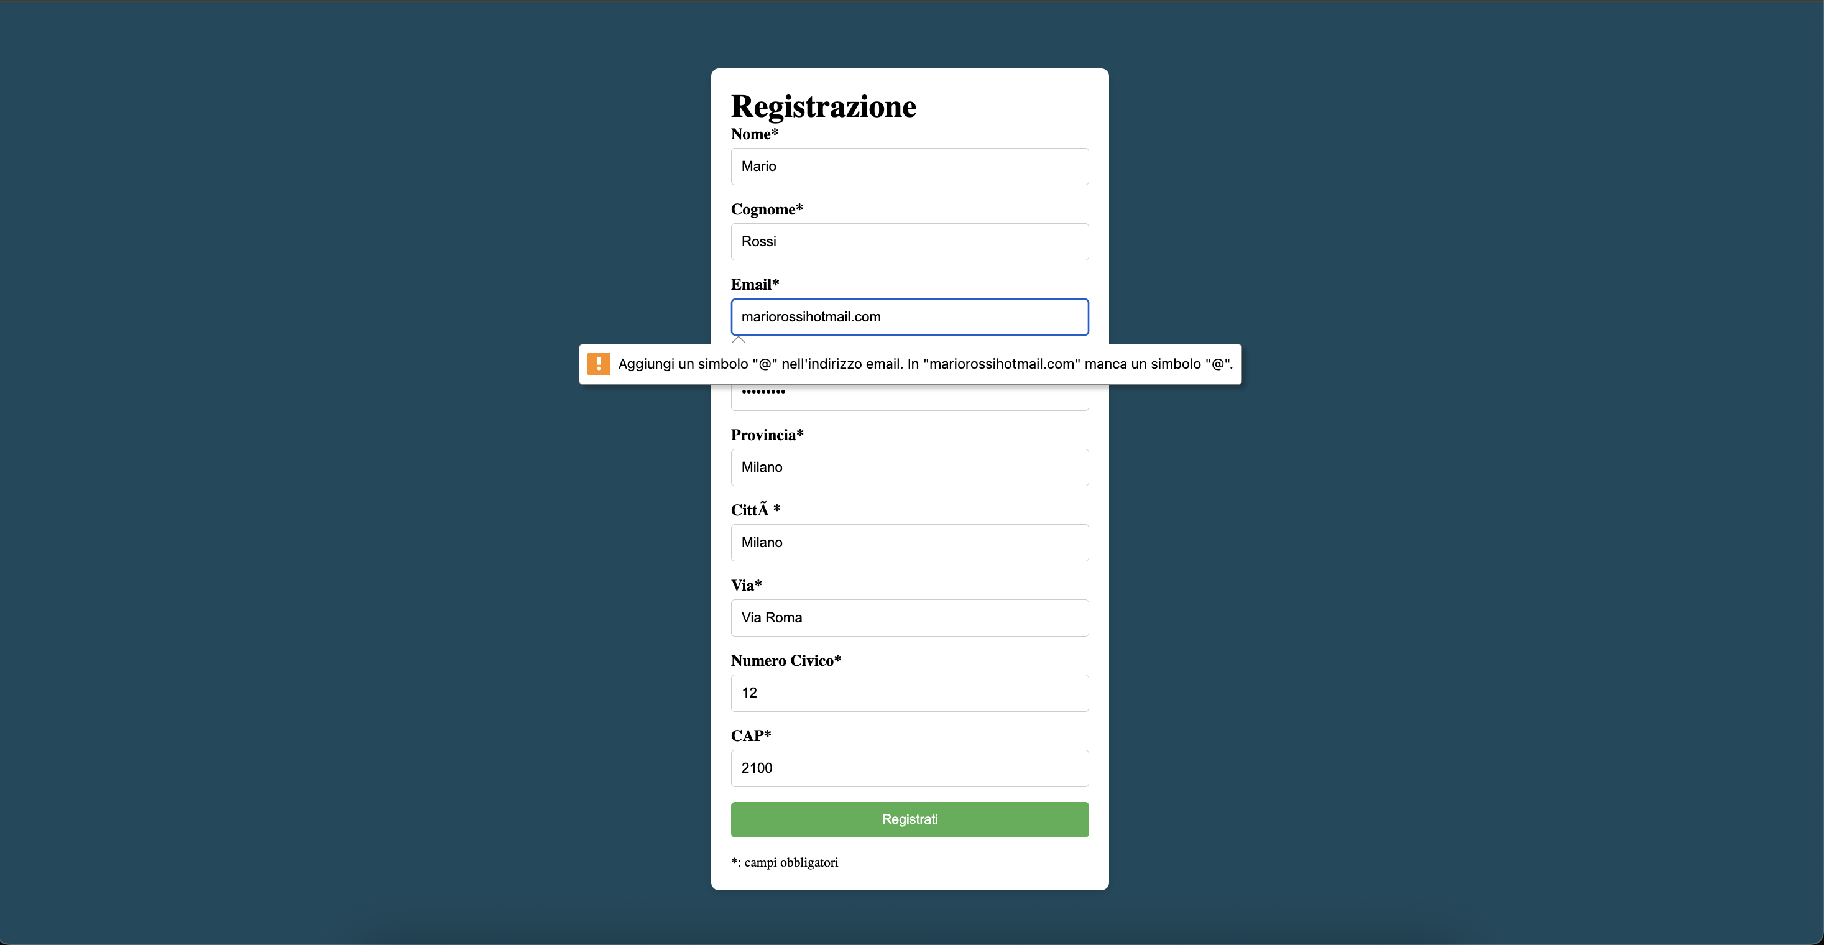
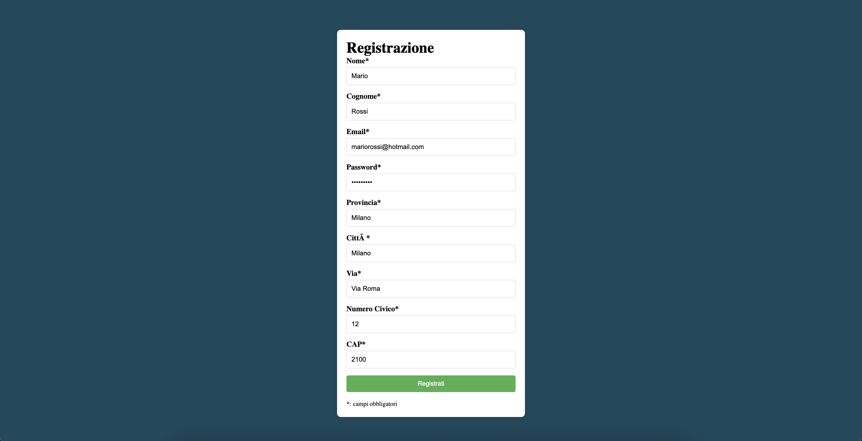

Slide 24
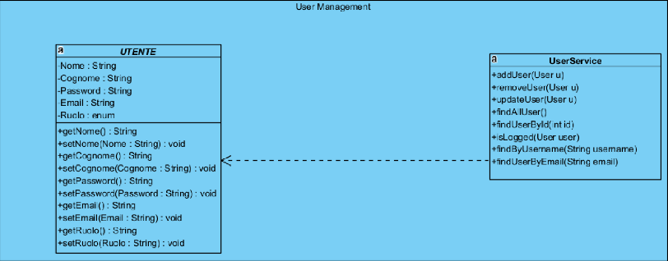
Il sistema deve permettere la memorizzazione di un utente;

Slide 25
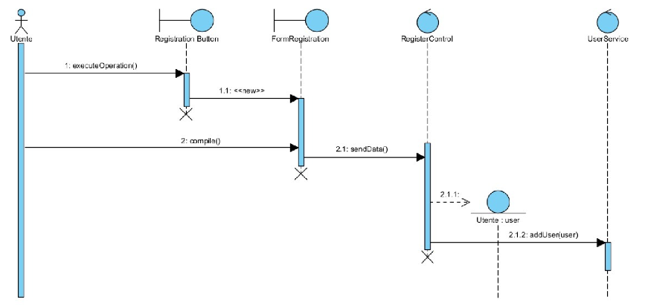
Validazione dati;
Memorizzazione persistente dell'utente nel db;

Slide 26
CLIENTE AUTENTICATO
Un cliente autenticato è un utente che ha effettuato l’accesso al sistema. ​
​
Rispetto al cliente guest, ha accesso a funzionalità aggiuntive, tra cui:​
Effettuare il login, accedendo al proprio account personale.​
Effettuare ordini, completando l’acquisto dei prodotti selezionati.​

Slide 27
Login
NFR 6:Il sistema deve garantire autorizzazioni corrette
(aree accessibili solo ai ruoli autorizzati: magazziniere/gestore/fornitore).
Il sistema deve

Slide 28
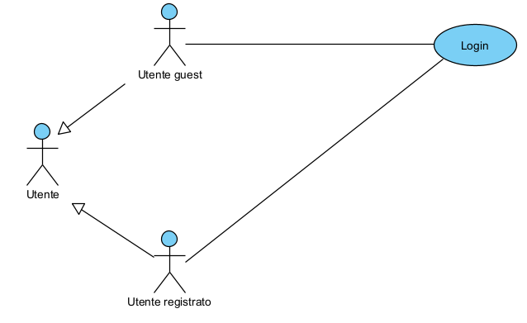

Slide 29
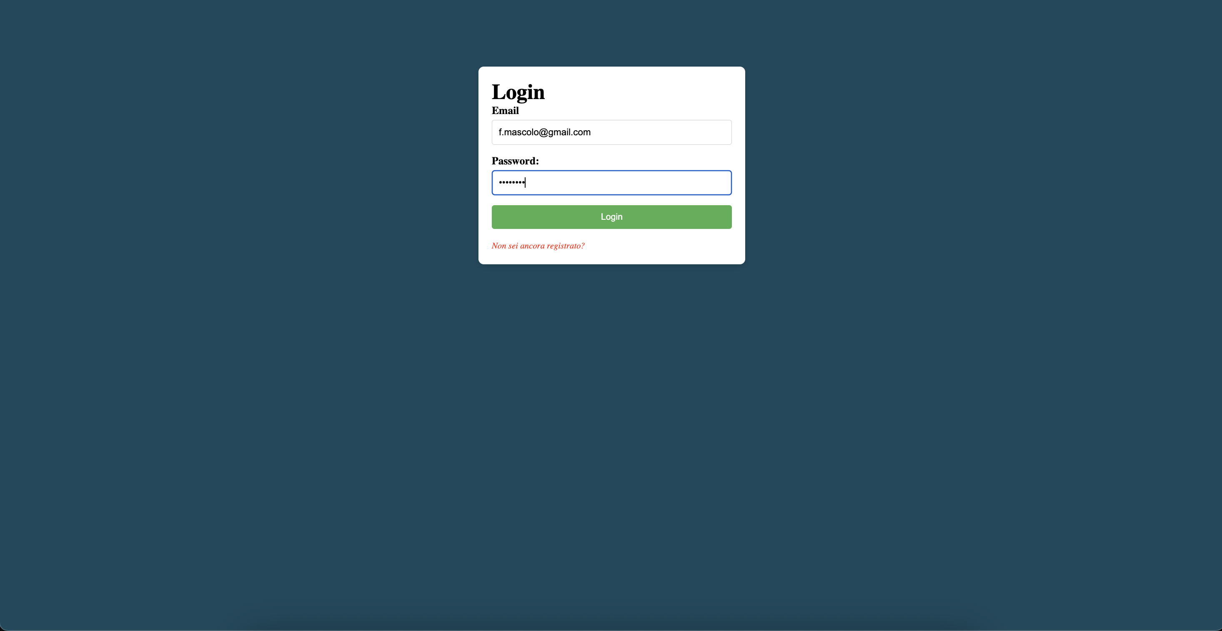
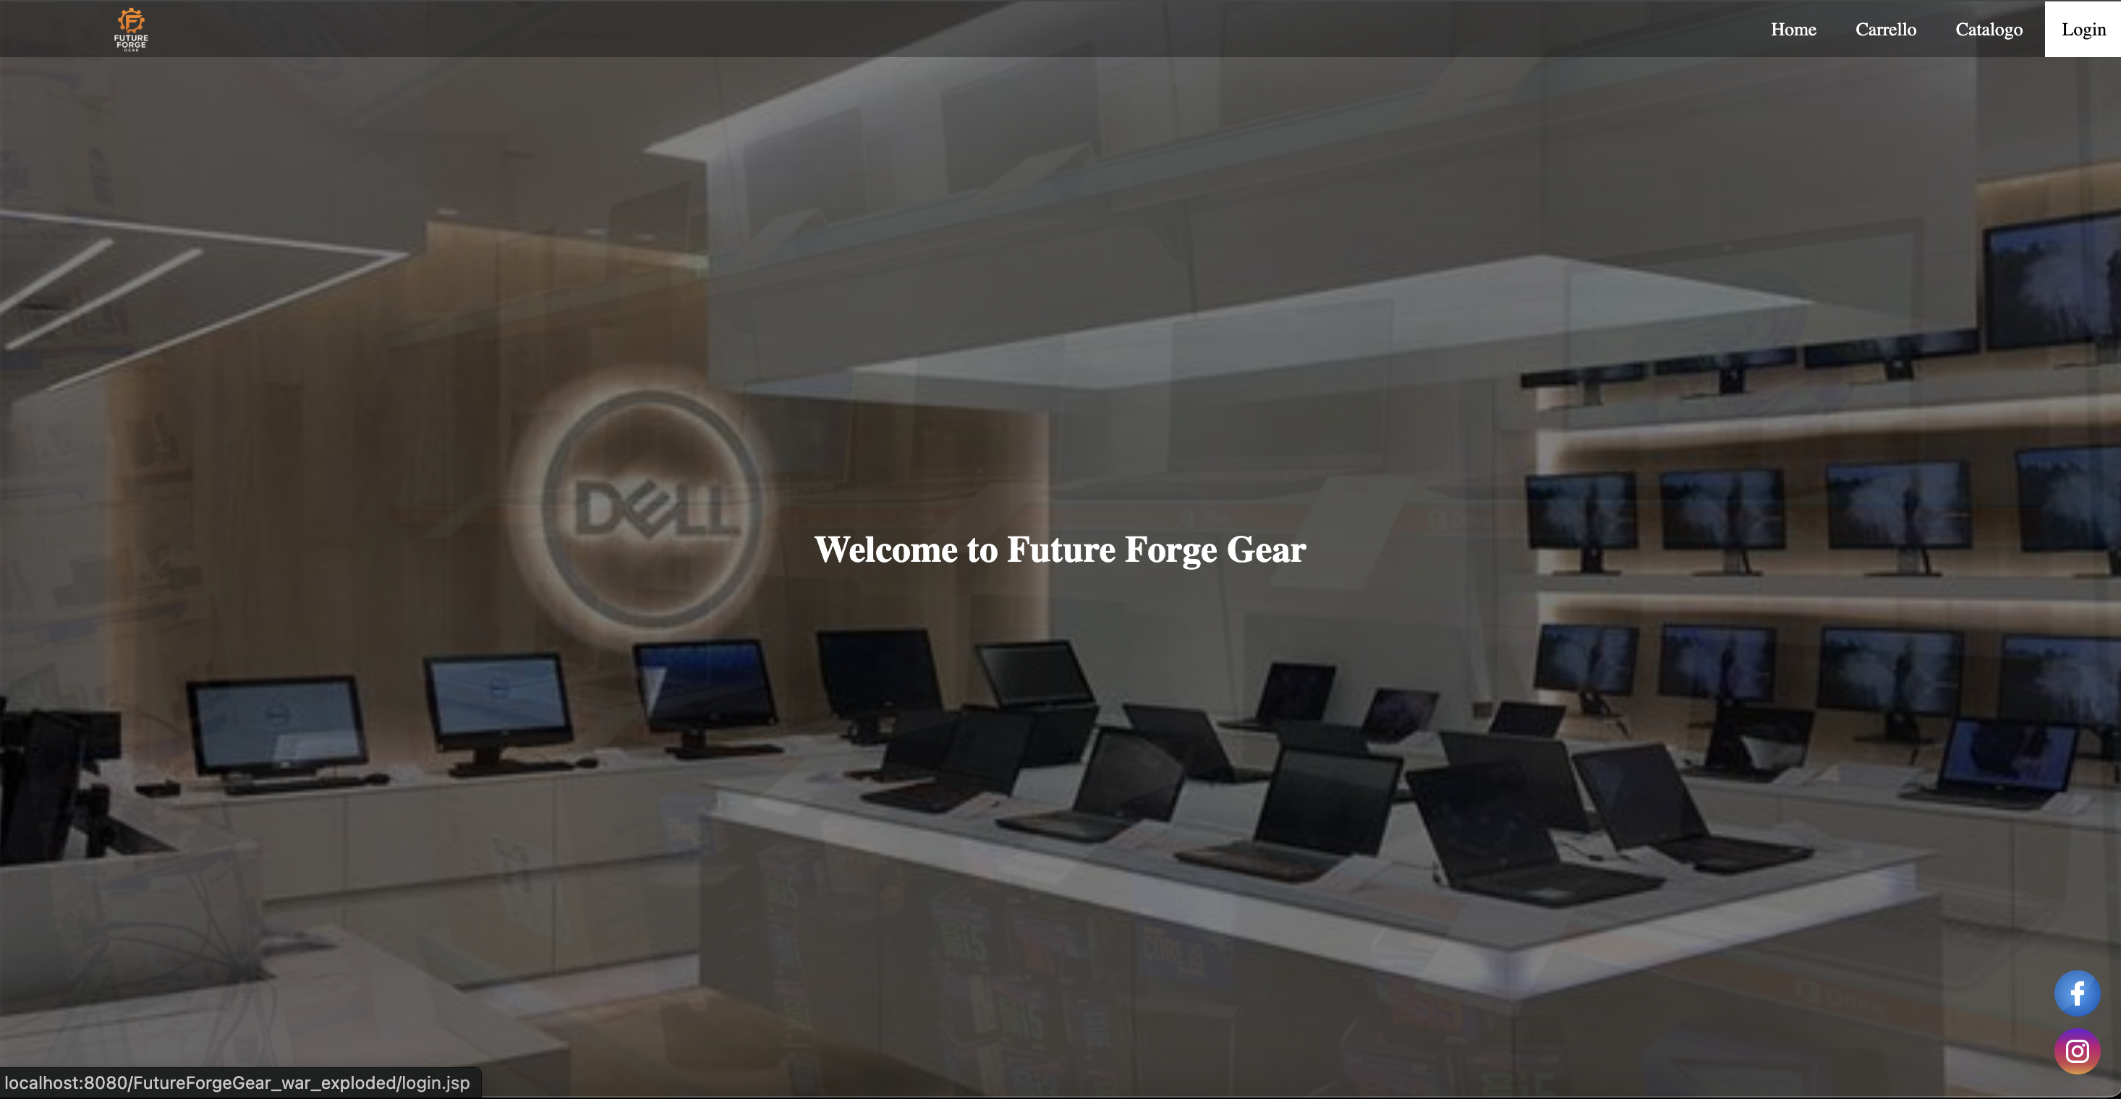


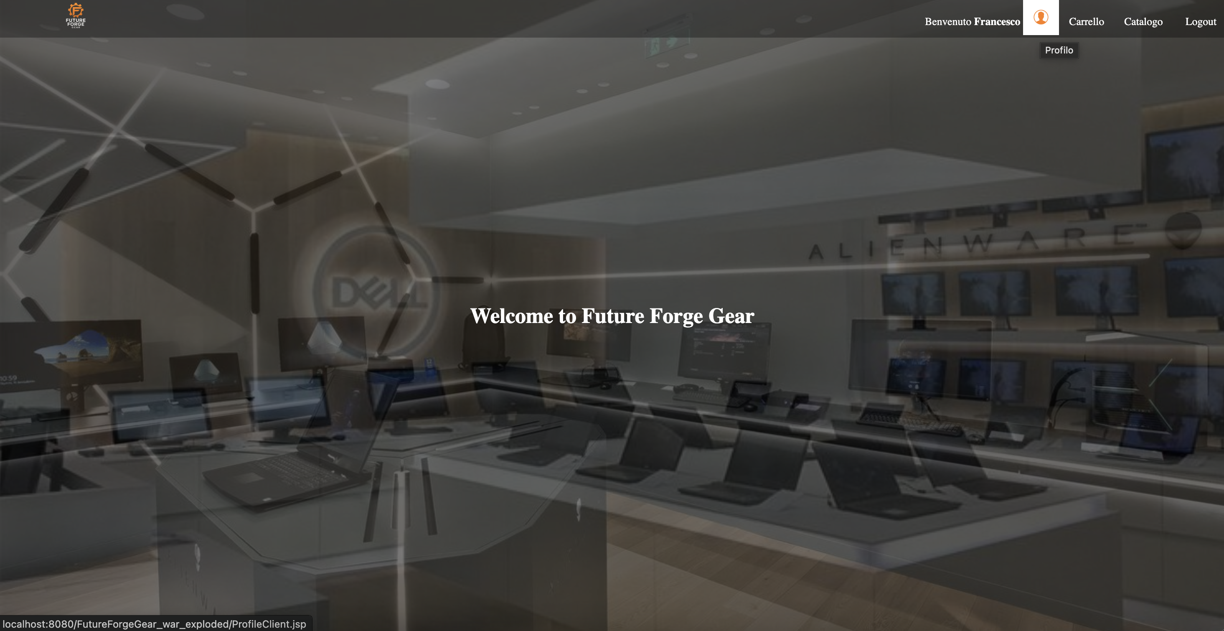

Slide 30

Passi per il login
Se l'utente ha un account, allora può accedere alla sezione di login premendo sul tasto «login», presente sulla barra di navigazione.
L’utente viene reindirizzato ad una pagina dedicata dove visualizza un form con vari campi da compilare, come:
1.Email;
2.Password;
Dopo aver compilato i vari campi, viene sottomesso il form e validato;
Se il login va a buon fine l’utente verrà reindirizzato alla home dedicata, altrimenti richiede di reinserire dati dove non sono rispettati i requisiti di compilazione.

Slide 31
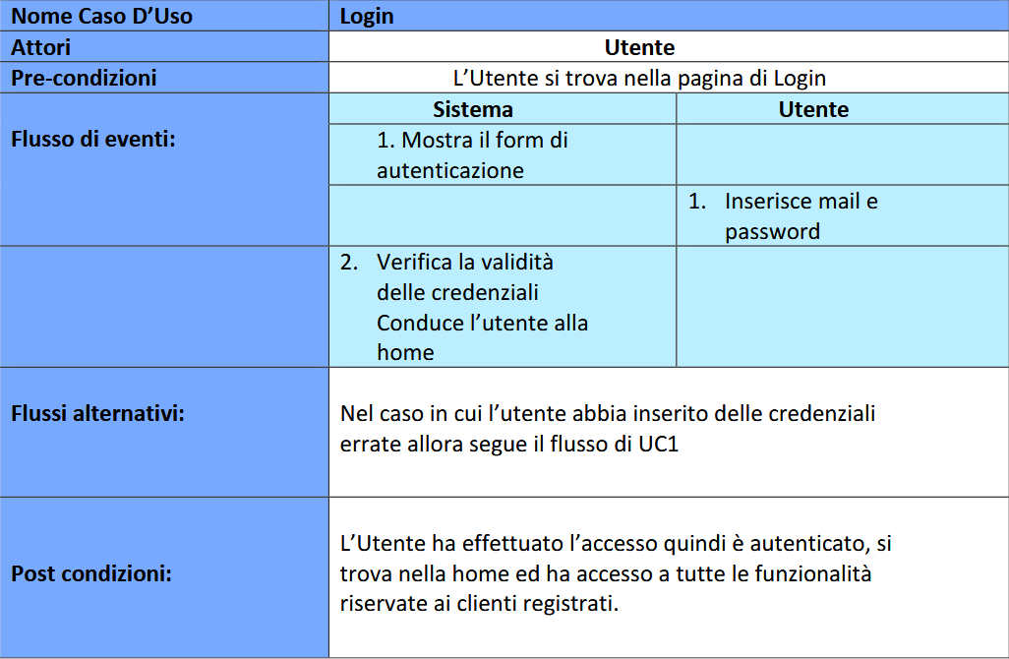

Slide 32
Cart Management
RF2: Il sistema deve mostrare nome, la quantità e il prezzo unitario di ciascun articolo nel carrello. Priorità: Alta.
RF3: Il sistema deve consentire agli utenti di modificare la quantità di un prodotto o rimuoverlo dal carrello
Il sistema deve permettere gestire un carrello
RF4: Il sistema deve aggiornare automaticamente il totale complessivo quando vengono apportate modifiche al carrello.

Slide 33
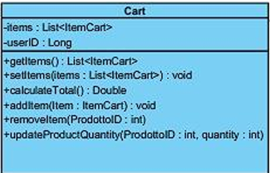
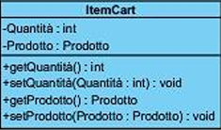
Cart
Il sistema deve permettere di gestire il carrello

Slide 34
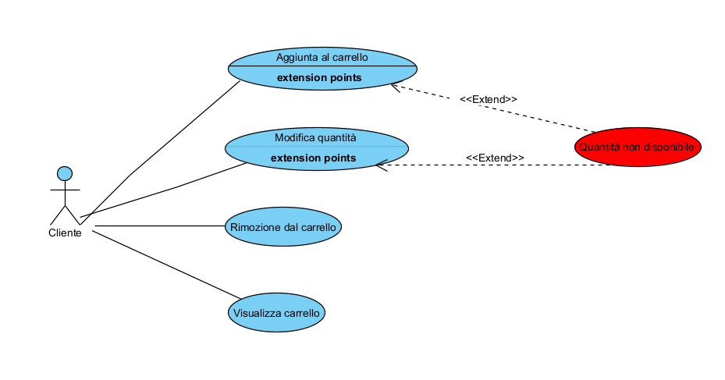

Slide 35
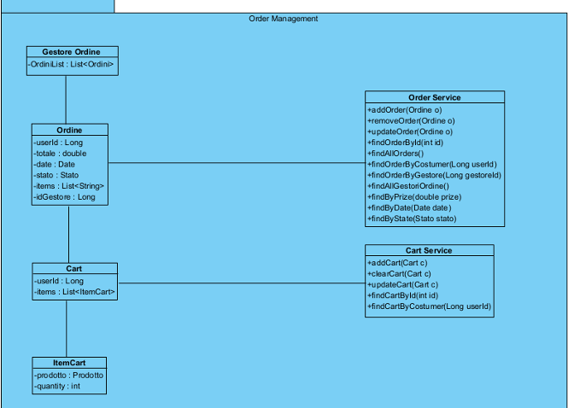
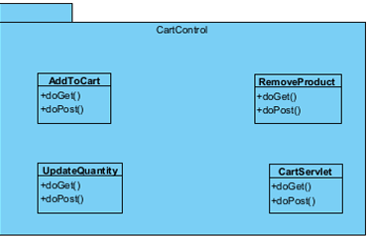
Cart
Il sistema deve permettere di gestire un carrello

Slide 36
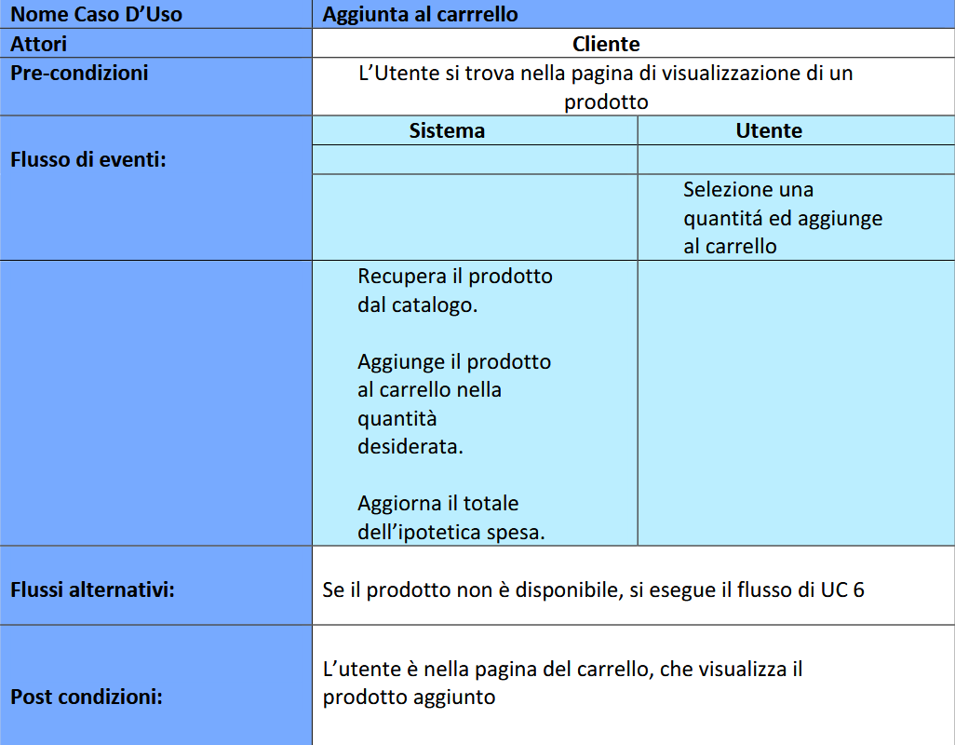

Slide 37
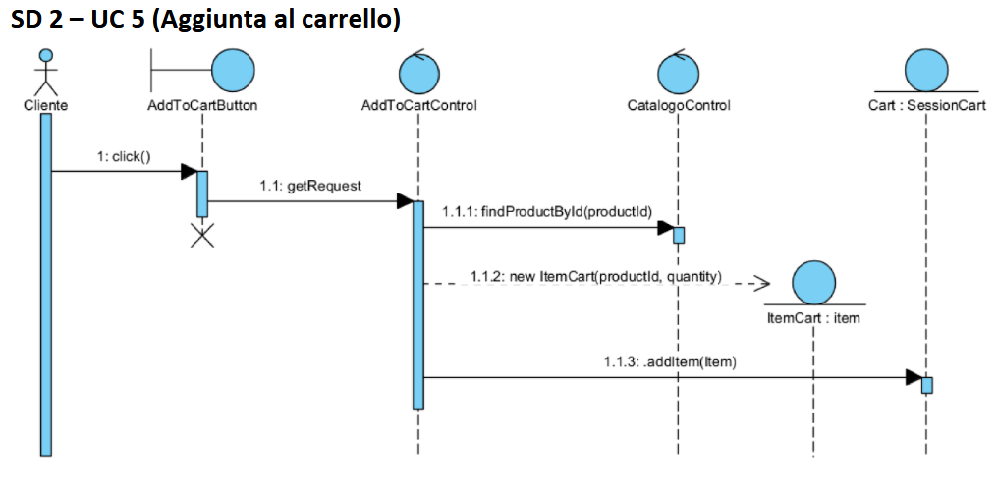

Slide 38
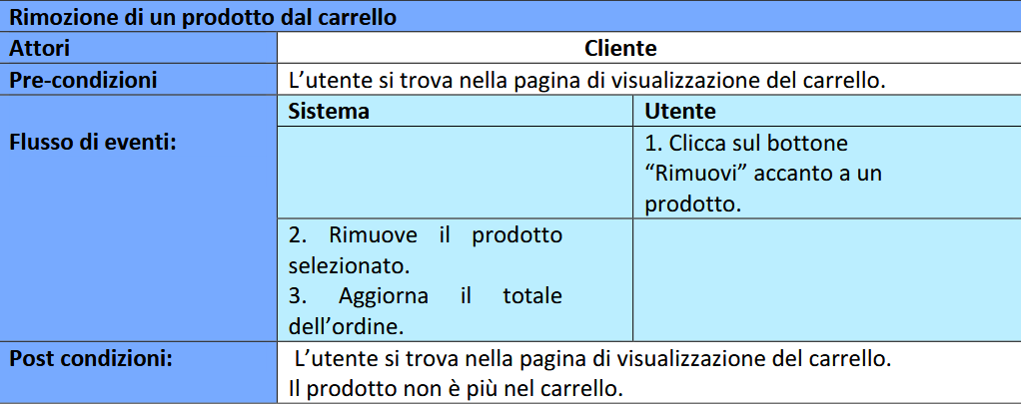

Slide 39
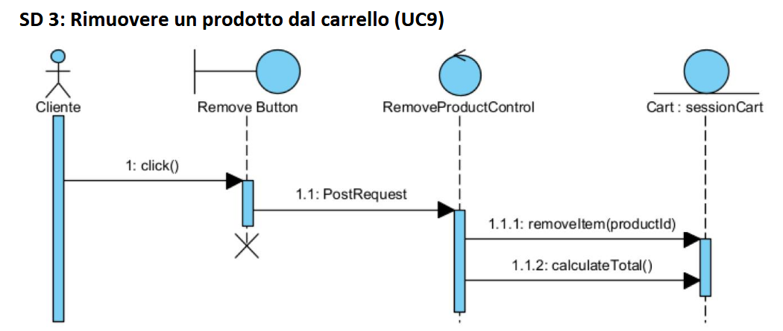

Slide 40
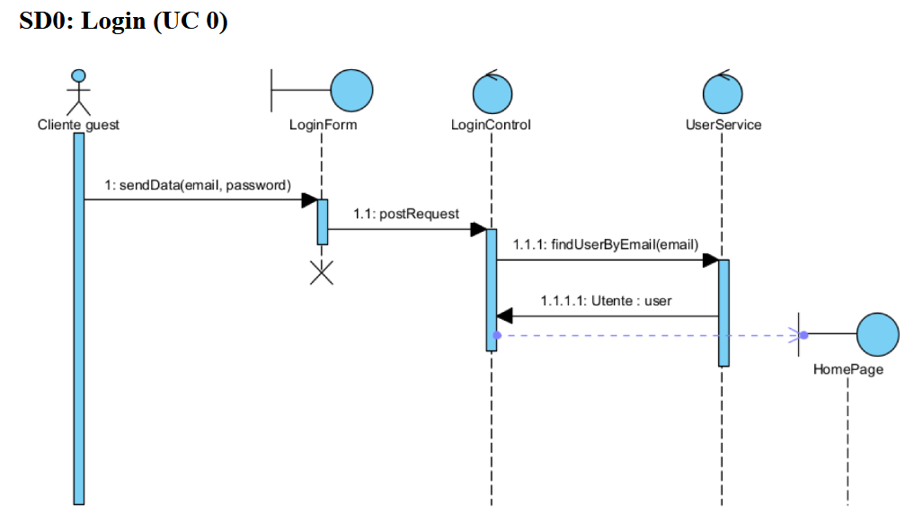

Slide 41
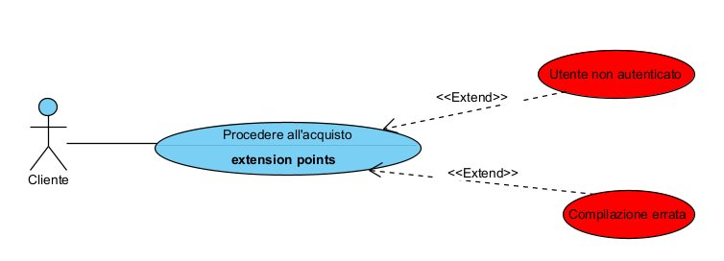

Slide 42
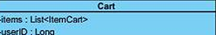
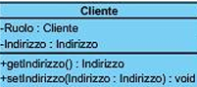
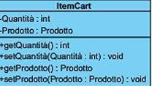
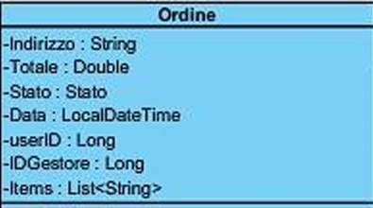
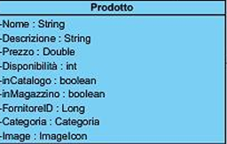
Acquisto
Il sistema deve permettere di effettuare un ordine
effettua
contiene

Slide 43
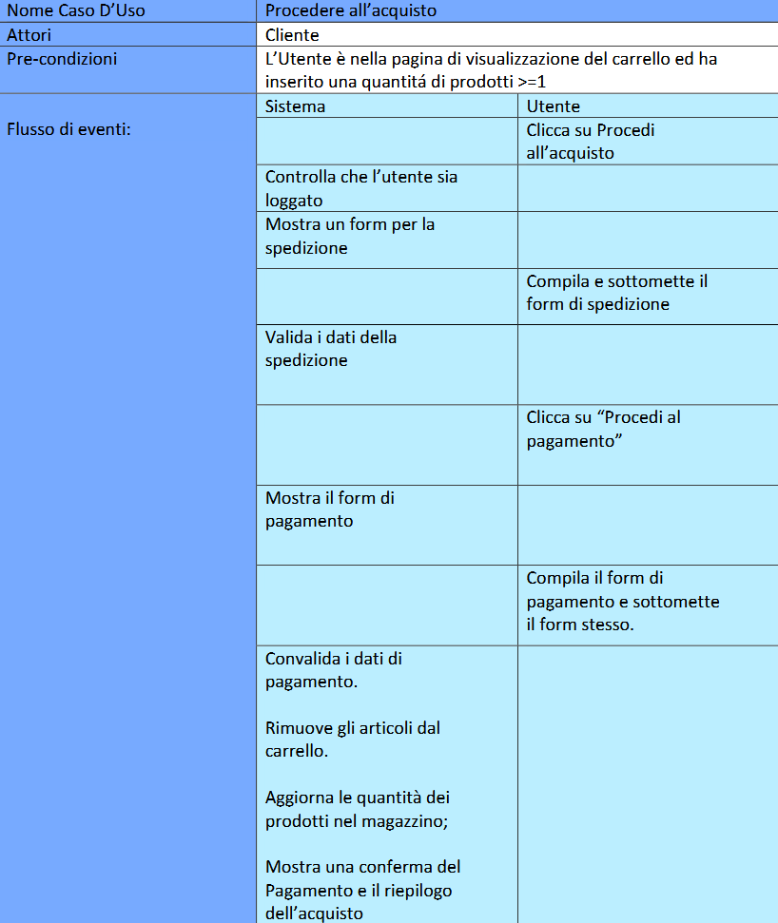
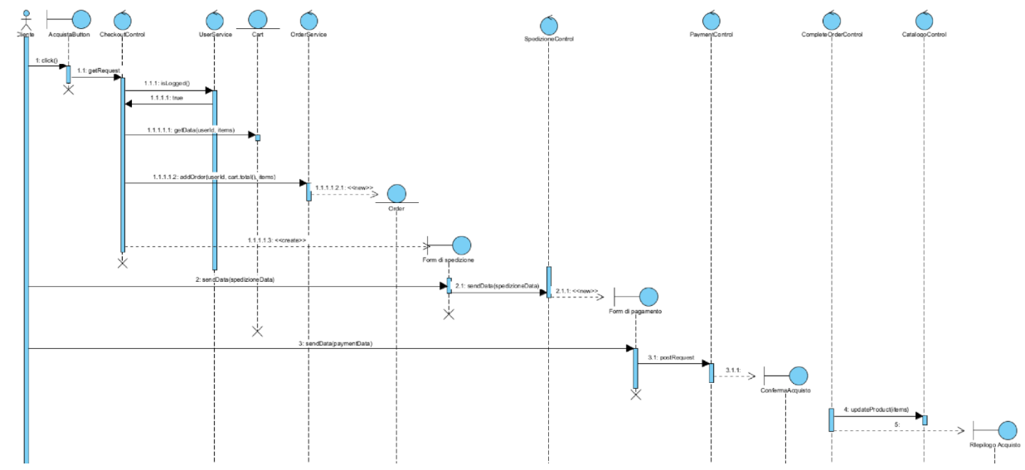

Slide 44

FORNITORE
Il ruolo del fornitore sul sistema è fondamentale, poiché permette di rifornire i magazzinieri dei prodotti richiesti.
Sono inoltre in grado di inserire nuovi prodotti sul sistema.
Azioni:
Accettazione delle richieste di prodotti
Creazione nuovo prodotto

Slide 45
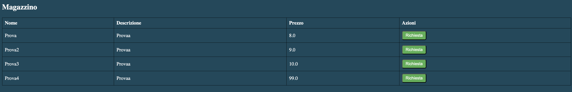
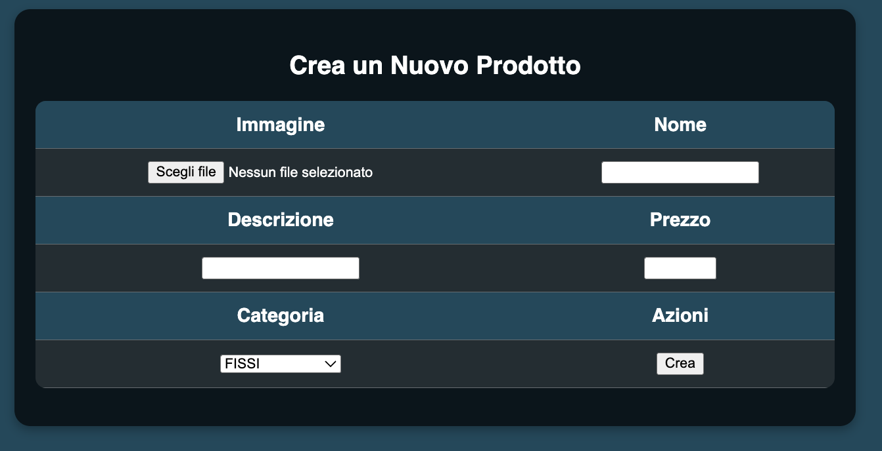

Slide 46
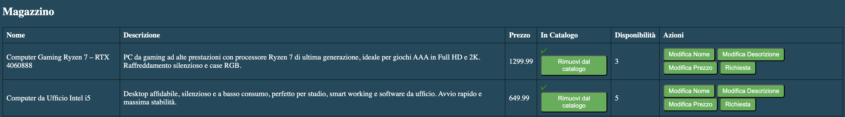
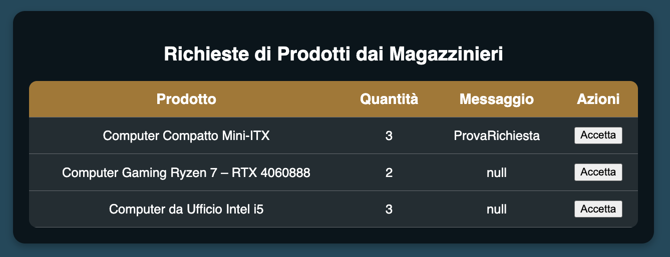

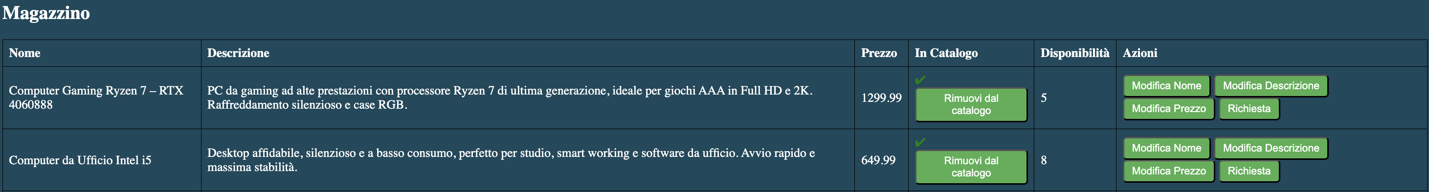

Slide 47
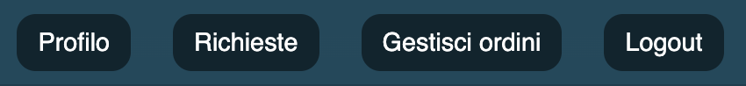
GESTORE DEGLI ORDINI
Il gestore degli ordini ha il compito di gestire gli ordini che gli vengono affidati dai magazzinieri.
Si occupa degli ordini, a partire dalla loro preparazione fino alla loro spedizione.
Azioni:
Accettazione delle richieste di gestione ordini
Modifica stato ordine

Slide 48
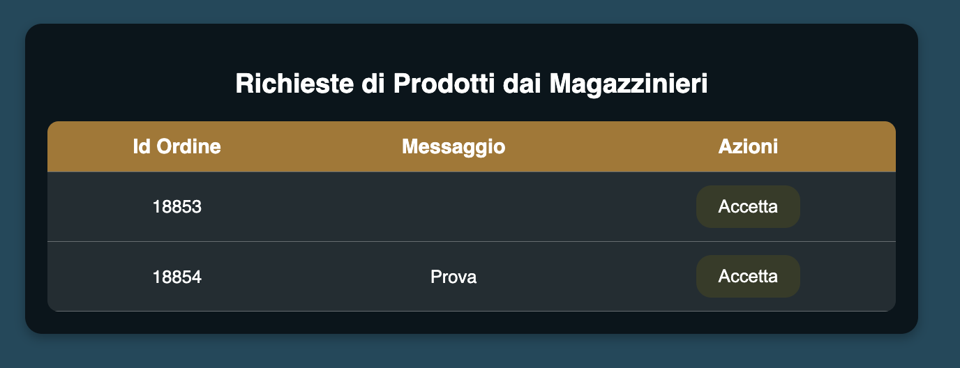
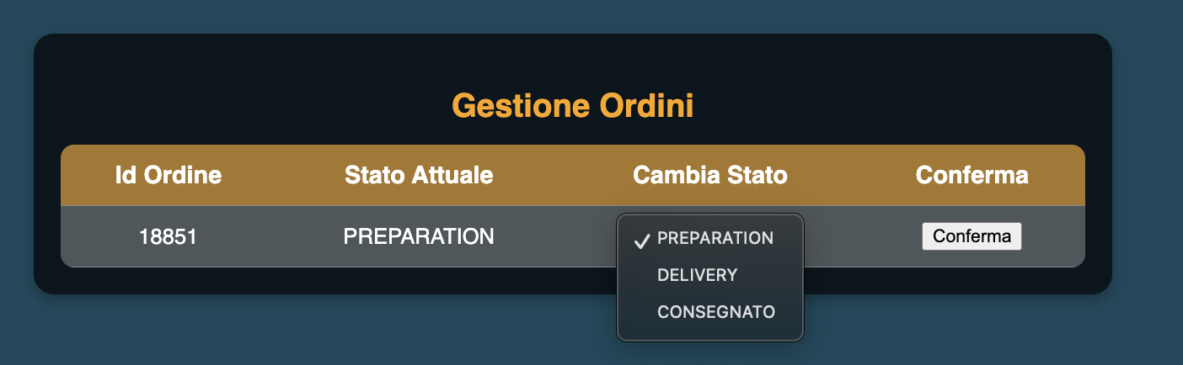

Slide 49
MAGAZZINIERE
Il ruolo del magazziniere è fondamentale all’interno del sistema, siccome è in grado di gestire il catalogo e gli ordini effettuati dai clienti.
Il sistema permette di avere diversi magazzinieri che gestiscono lo stesso magazzino, e di conseguenza gli stessi prodotti.

Slide 50
Azioni del magazziniere
Modificare prodotti del magazzino
Richiedere prodotti
Affidare la gestione degli ordini dei clienti
È possibile raggiungere la pagina dedicata a ciascuna delle azioni tramite una navbar dedicata al magazziniere

Slide 51
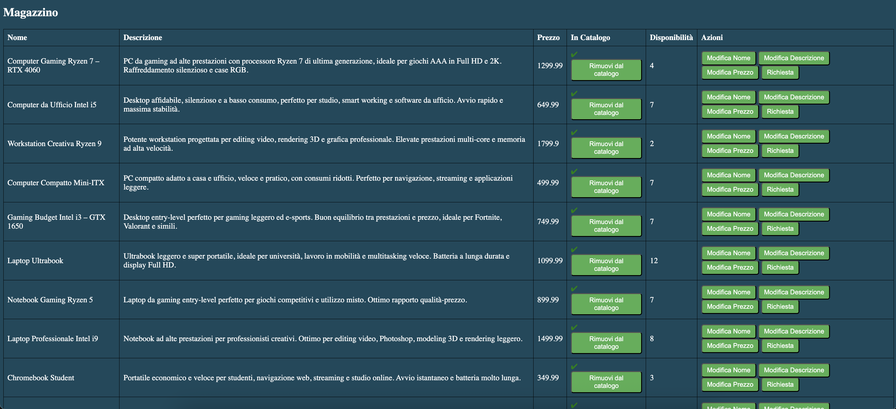
Azione: ​ Modificare prodotto in magazzino​
Il magazziniere ha la possibilità di modificare qualsiasi caratteristica del prodotto (ad eccezione dell’immagine e della categoria).​

Slide 52
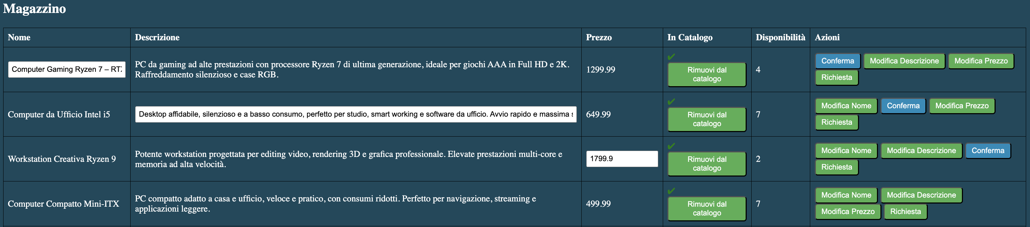
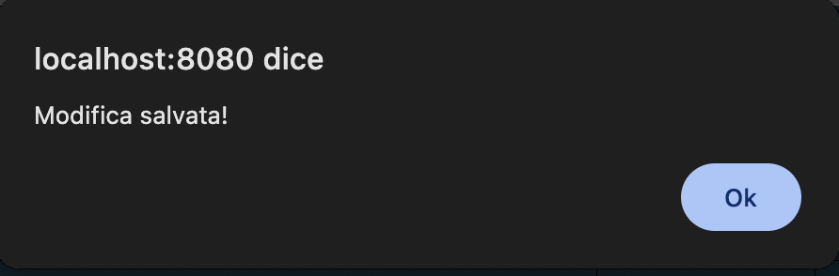
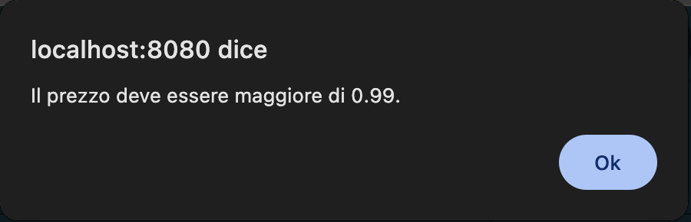

Se la modifica rispetta i criteri definiti
Il prezzo deve essere diverso da 0 e superiore a 0.99
Il campo nome deve essere compilato
I vincoli che il magazziniere deve rispettare

Slide 53



Slide 54




Un’ulteriore caratteristica che può essere modificata è la presenza in catalogo del prodotto.​
Se un prodotto è in catalogo, può essere rimosso.​ Se non è in catalogo può essere aggiunto.​

Slide 55


Azione: ​ Richiesta di un prodotto​
Il magazziniere è in grado di richiedere scorte di prodotti presenti nel proprio magazzino oppure richiedere completamente nuovi prodotti.​
In entrambi i casi, è possibile specificare un messaggio oltre alla quantità​

Slide 56

Azione: ​ Richiesta di affidamento di un ordine​
Un'altra responsabilità del magazziniere è quella di andare ad affidare gli ordini dei clienti a persone qualificate, come i gestori degli ordini.​
Il magazziniere può scegliere da una lista, uno dei qualsiasi gestori presenti sul sistema.​

Slide 57
Software Testing​
L’approccio al testing per il sistema Future Forge Gear è articolato in tre fasi principali, finalizzate a garantire una verifica progressiva del sistema, partendo dalle singole componenti fino alla valutazione del comportamento complessivo della piattaforma.
Unit test
Integration test
System test

Slide 58


Testing di unità​
Consiste nel testare una singola classe alla volta e non dipendono dal container Java EE né da un DB reale.
Quando serve, mockano le dipendenze (EntityManager, request/response, ecc.) oppure testano solo metodi “puri” di validazione.
• JUnit esegue il test
• Mockito crea “finti” EntityManager o oggetti web
• testiamo solo la logica della classe (validazione, flusso, chiamate)

Slide 59

Testing di integrazione​
integration test verificano l’integrazione tra più componenti reali (almeno Service + JPA + DB in-memory), cioè controllano che:
• JPA funzioni davvero (mapping entità, query, persistenza)
• i Service funzionino con un EntityManager reale
• nel caso delle Servlet, anche il flusso Servlet → Service → DB (con request/response mockati, ma business + persistenza reali)
in JUnit non c’è server, quindi @EJB non viene processato;
i service vengono istanziati e iniettati via reflection per simulare il container, ma sono reali e parlano davvero con il DB H2.

Slide 60

Testing di sistema
La fase di testing di sistema è finalizzata alla verifica del comportamento complessivo della piattaforma Future Forge Gear.
In questa fase il sistema viene considerato come un’unica entità integrata (frontend, logica applicativa e persistenza), al fine di individuare eventuali anomalie emergenti solo a seguito dell’integrazione completa dei moduli.
Questa verifica rappresenta il livello finale di validazione del corretto funzionamento complessivo della piattaforma.

Slide 61

Funzionalità testate​
Funzionalità dell’Utente:
Validazione di Email nella registrazione
Validazione di password nella registrazione
Aggiunta di prodotti al carrello
Login tramite mail e password
Funzionalità del magazziniere:
Richiesta di un prodotto
Modifica del nome di un prodotto nel magazzino
Modifica del prezzo di un prodotto nel magazzino
Funzionalità del fornitore:
Creazione di un prodotto
Funzionalità del gestore degli ordini:
Modifica stato dell’ordine

Slide 62

Risultati del Test System
​
La fase di testing ha prodotto 1 errore, dunque il test ha avuto esito positivo in quanto gli errori sono stati individuati e corretti, come specificato nel documento TIR_FutureForgeGear

